Slide 2
L’Ecole,
un enjeu idéologique et politique :
la naissance d’une institution sous la forme d’une école (publique) laïque
Notes:
2

Slide 3
Comment est née l’École (publique laïque) en France ?

Slide 4
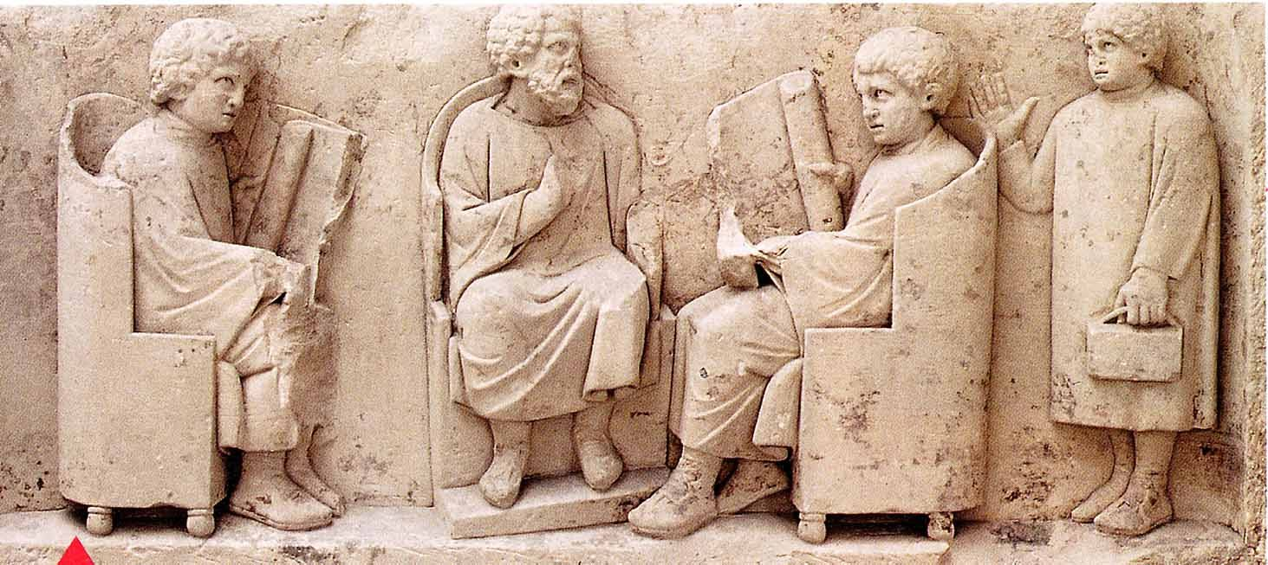
Introduction
Des propos centrés sur la France
L’invention de l’école dans l’Antiquité
Bas-relief gallo-romain, IIème siècle ap. J-C
Notes:
4

Slide 5
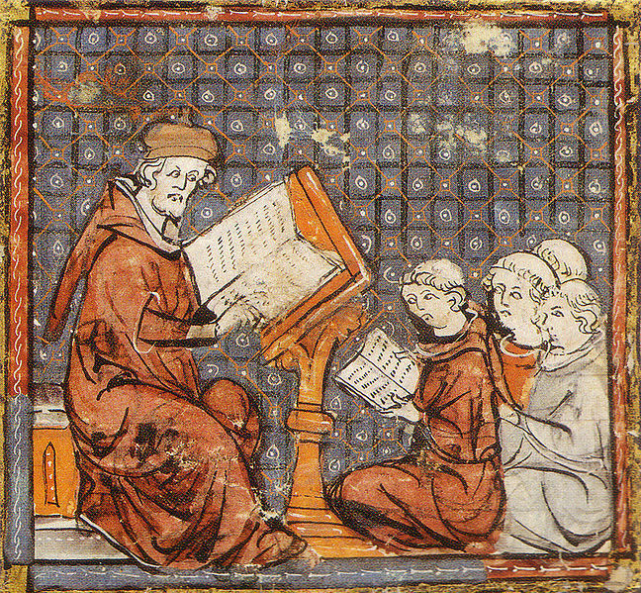
I) Les écoles sous le contrôle (direct) de l’Eglise
1.1. Les écoles, le pouvoir et l’Eglise
• Charlemagne
• Les universités
Notes:
5

Slide 6
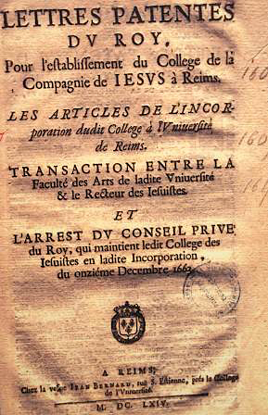
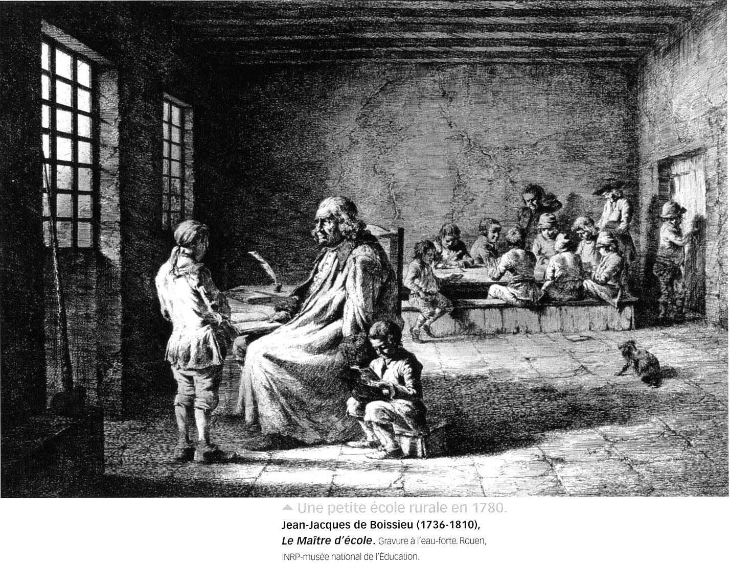
I) Les écoles sous le contrôle (direct) de l’Eglise
1.2. La diversification scolaire sous l’Ancien Régime
Notes:
6

Slide 7
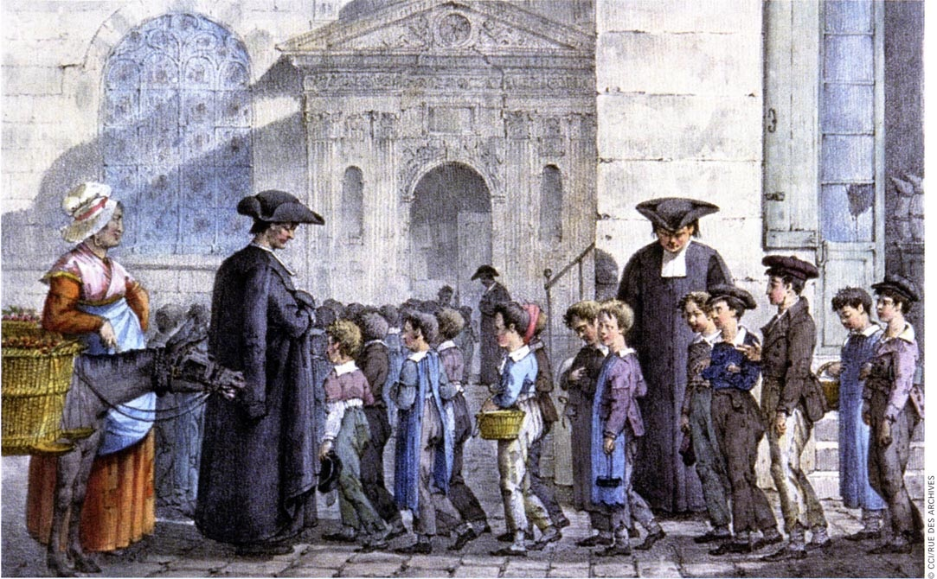
Jean-Baptiste de la Salle (1651-1719) fondateur de la congrégation des Frères des écoles chrétiennes (1684).
Notes:
7

Slide 8
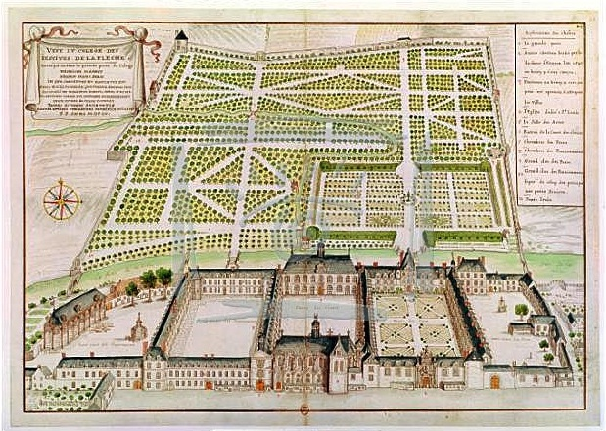
I) Les écoles sous le contrôle (direct) de l’Eglise
1.3. Les transformations de la pratique scolaire
Le « ratio studiorum » (plan des études) des Jésuites : cours, horaires, matières, pédagogie : prélecture, lecture, répétitions discussions, compositions écrites et exercices…
Collège des Jésuites de La Flèche
Notes:
8

Slide 9
II) Le choc révolutionnaire
2.1. Le discours des Lumières
Notes:
9

Slide 10
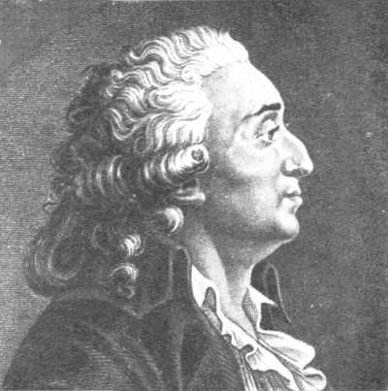
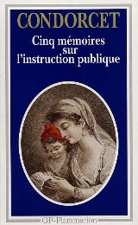
II) Le choc révolutionnaire
2.2. Les proclamations de la Révolution
« Après le pain, l’éducation est le premier besoin d’un peuple »
Danton, 11 août 1793.
Condorcet (1743-1794)
Notes:
10

Slide 11
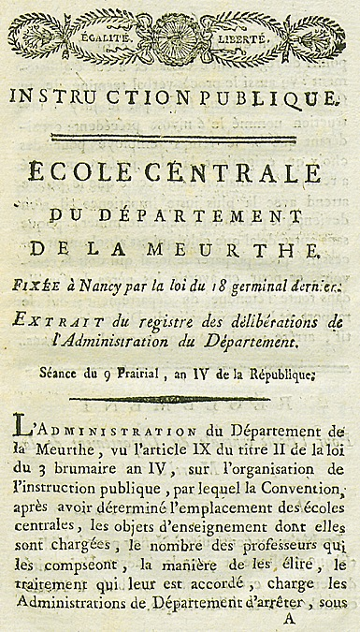
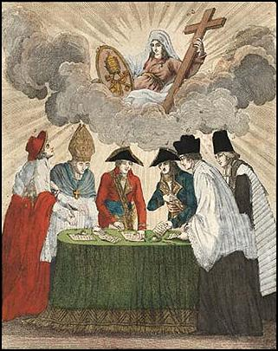
II) Le choc révolutionnaire
2.3. Des réalisations limitées
1795 : les écoles centrales publiques et laïques (ancêtres des lycées)
1801-1802 : Concordat de Bonaparte
(+ lycées ex-écoles centrales)
Notes:
11

Slide 12
III) L’affrontement entre l’Eglise et la République
3.1. Le retour en force de l’Eglise (au XIXe)
Écoles privées / écoles publiques
• 1829 : (1er) ministère de l’instruction publique
• 1833 : la loi Guizot
(au moins une école primaire de garçons dans communes > 500 hab + création d’une EN/départ.)
• 1850 : la loi Falloux
(école primaire de filles dans communes > 800 hab)
Notes:
12

Slide 13
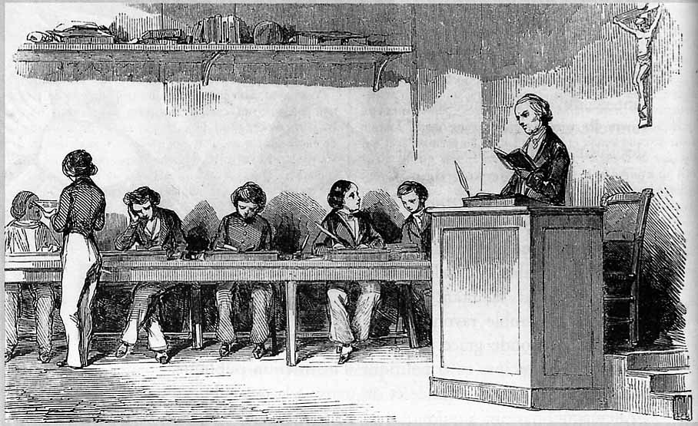
Le magister religieux : un enjeu politique
Notes:
13

Slide 14
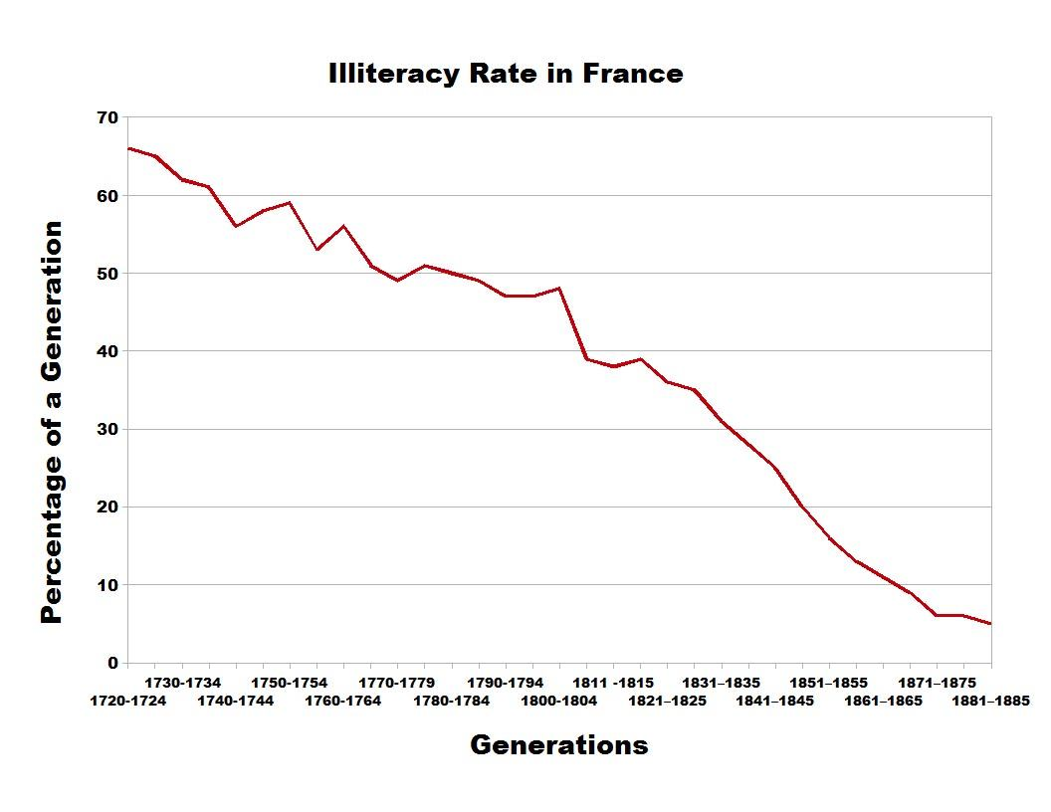
La poussée de l’alphabétisation : en 1880, une population majoritairement alphabétisée
Notes:
14

Slide 15
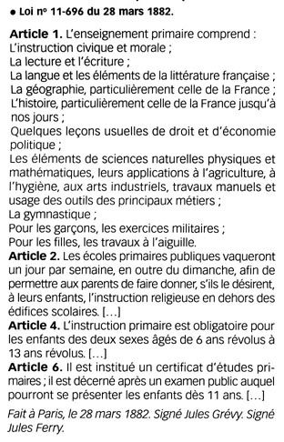
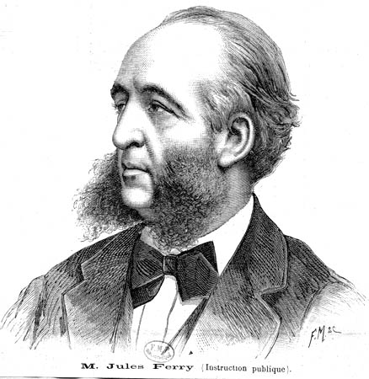
III) L’affrontement entre l’Eglise et la République
3.2. La victoire des Républicains : les lois Ferry
• 1880 loi Camille Sée
Lycée de jeunes filles
• 1881 1ère loi Ferry
École primaire publique gratuite
• 1882 2ème loi Ferry
Obligation scolaire (6-13 ans)
École primaire publique laïque
Programmes scolaires laïcs
Notes:
15

Slide 16
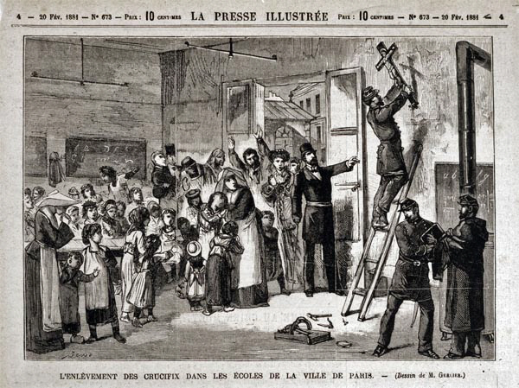
III) L’affrontement entre l’Eglise et la République
3.3. La laïcisation de l’Ecole (jusqu’en 1905)
1886 Personnel enseignant
laïc dans les écoles publiques
1889 Enseignants dans la
fonction publique d’’Etat
1901 Loi sur les
associations
1905 Loi de séparation
des Églises et de l’Etat
Notes:
16

Slide 17
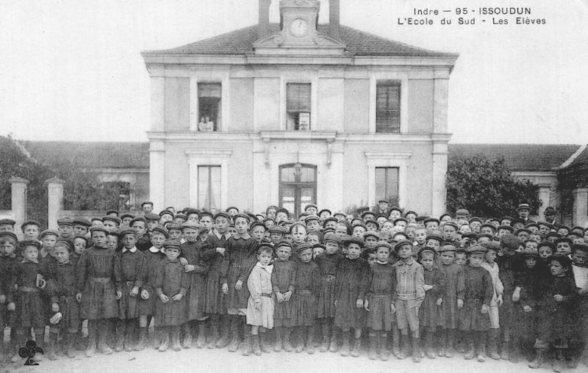
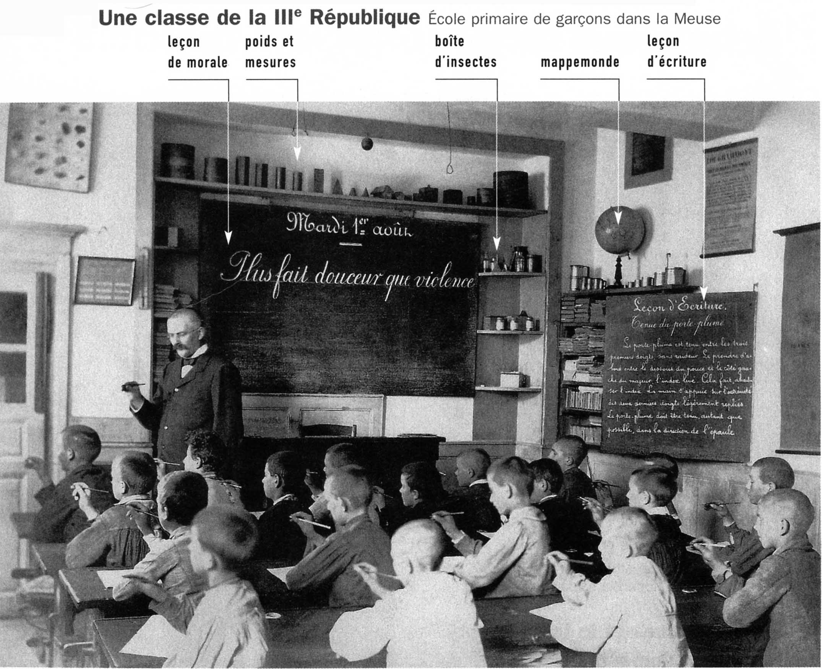
1879-1889
Le budget de l’instruction publique est multiplié par 4
-> L’Ecole républicaine : une institution
Notes:
17

Slide 18
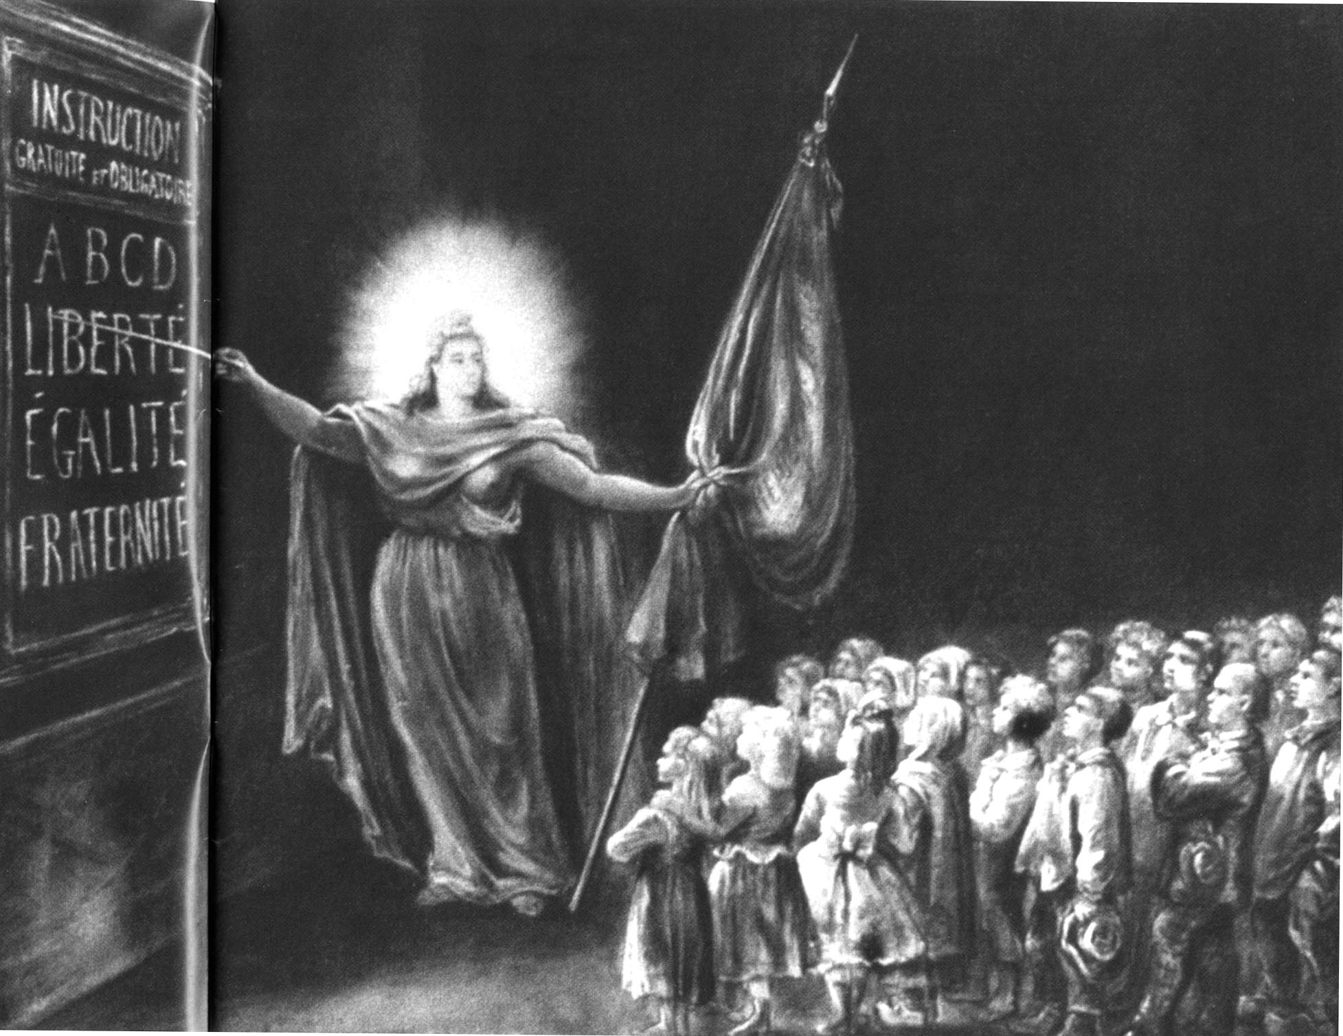
Notes:
18

Slide 19
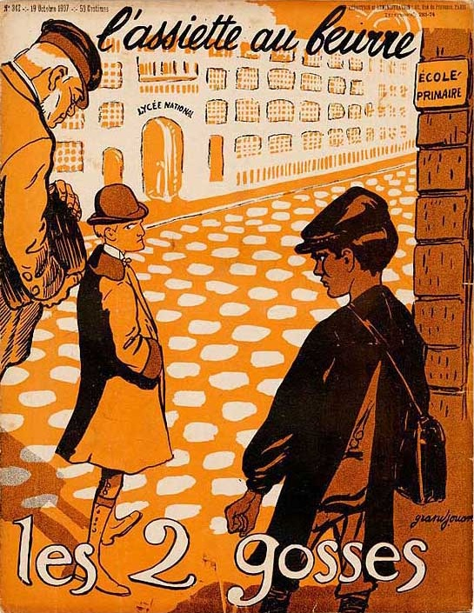
Couverture de l’Assiette au beurre,
19 octobre 1907
Notes:
19

Slide 20
IV) Les ordres scolaires dans la République (1905-1945)
4.1. Des « ordres scolaires » distincts
• L’ordre primaire
5 millions d’élèves en 1930
• L’ordre secondaire
300000 élèves en 1930
→ Poursuite possible dans l’enseignement supérieur (70000 en 1930)
Notes:
20

Slide 21
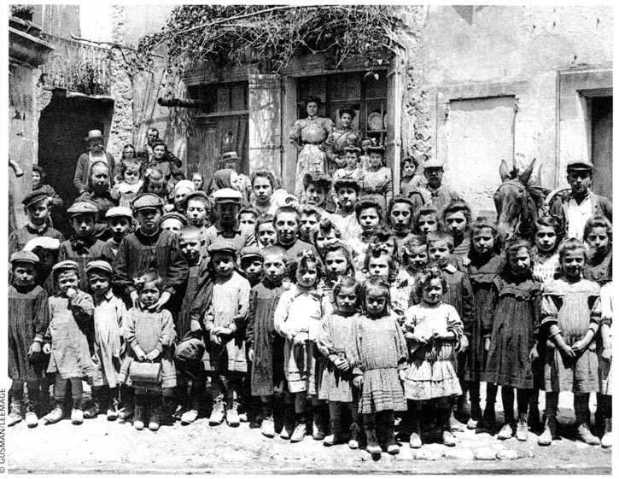
L’ordre primaire (élèves d’une école primaire rurale)
Notes:
21

Slide 22
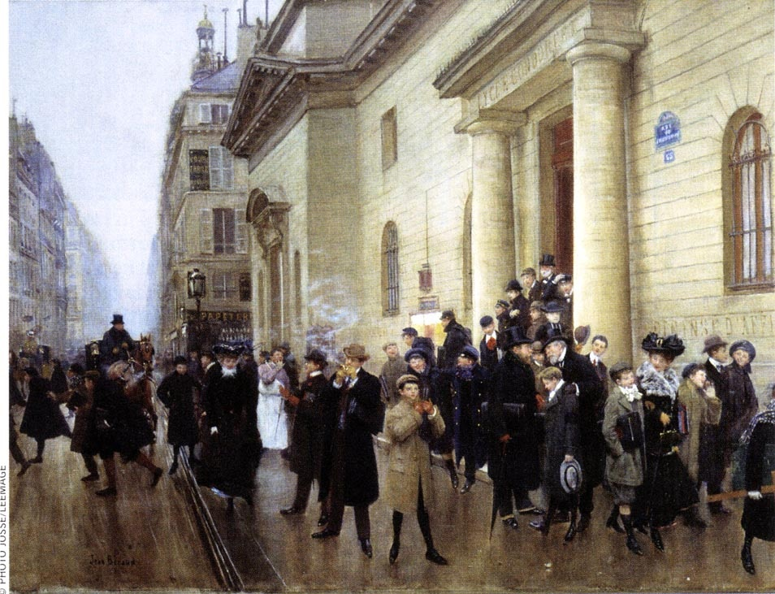
L’ordre secondaire (sortie d’un lycée parisien)
Notes:
22

Slide 23
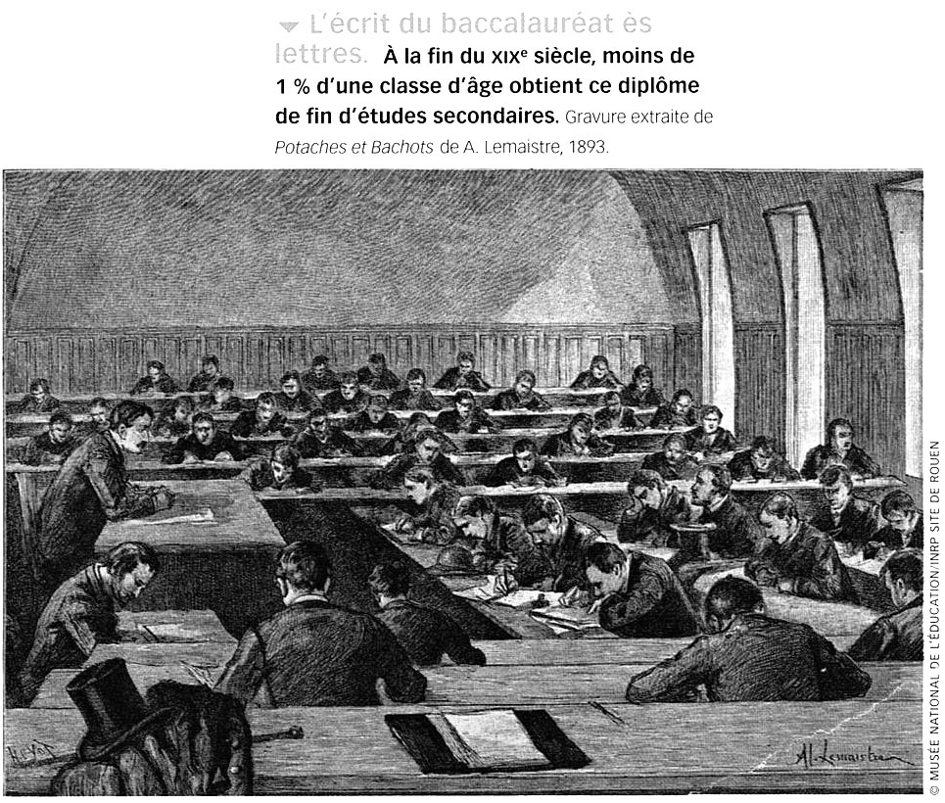
L’ordre supérieur
Notes:
23

Slide 24
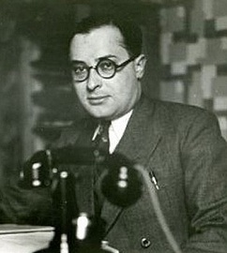
IV) Les ordres scolaires dans la République (1905-1945)
4.2. Les tensions de l’entre-deux-guerres
• l’exception alsacienne (1919)
• des mesures pour développer la la scolarité (Jean Zay)
1928 : gratuité ens. second. publ.
1937 : obligation sc. jusqu’à 14 ans
« premier et second degrés »
• le débat sur l’Ecole Unique
Jean Zay
Notes:
24

Slide 25
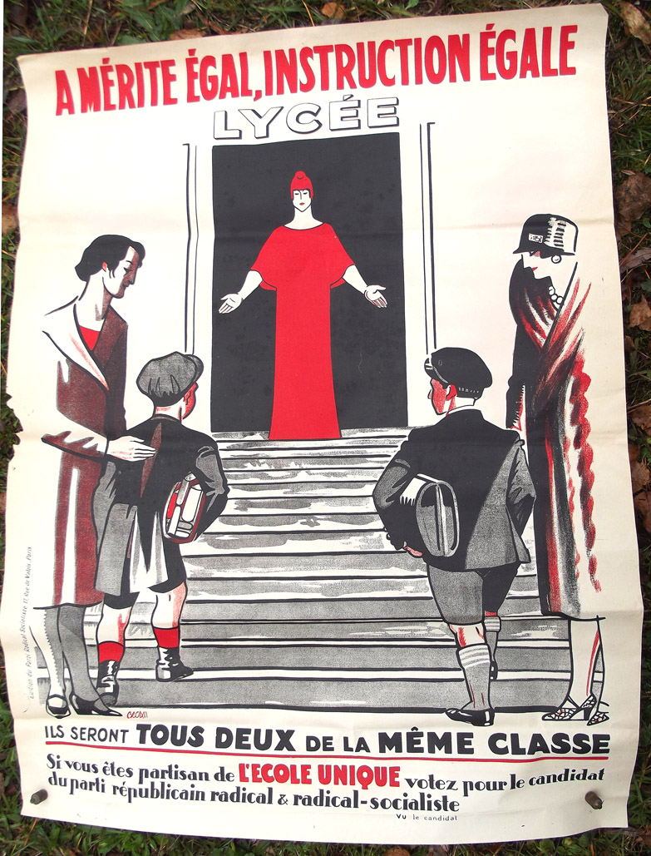
La gauche laïque pousse à la réalisation de « l’école unique »

Slide 26
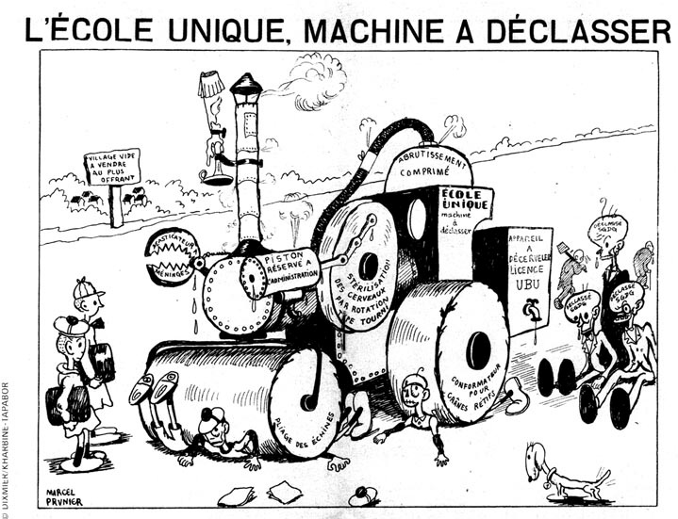
La droite cléricale dénonce le projet d’école unique
Notes:
26

Slide 27
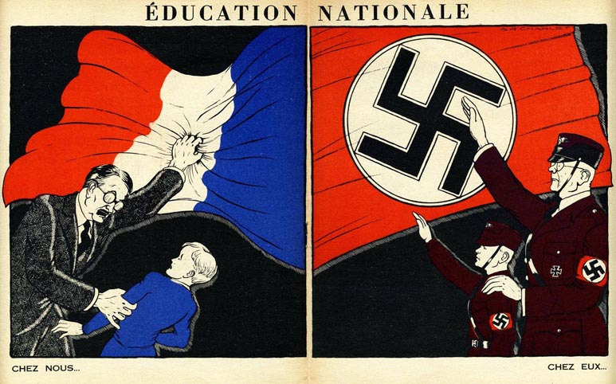
Revue l’Espoir Français, 1936
La critique des instituteurs
Notes:
27

Slide 28
IV) Les ordres scolaires dans la République (1905-1945)
4.3. La situation en 1945
• L’épisode Pétain et ses conséquences
retour du crucifix dans les classes des écoles publiques
subvention aux écoles chrétiennes (privées)
• Les catholiques ralliés à la République
(ce qui oblige à ménager les écoles religieuses privées à la Libération)
• La commission Langevin-Wallon
(1944-1947)
Notes:
28

